Slide 1
Математический турнир
7 класс

Slide 2
ПЕРВЫЙ ТУР «ПРОЩЕ ПРОСТОГО»
Второй тур «Страницы истории»
ТРЕТИЙ ТУР «ПРОРЕШАЙКА»

Slide 3
Первый тур «Проще простого»

Slide 4
1. Результат деления?
Частное

Slide 5
2. Сотая часть числа?
Процент

Slide 6
3. Сумма углов треугольника?
180°

Slide 7
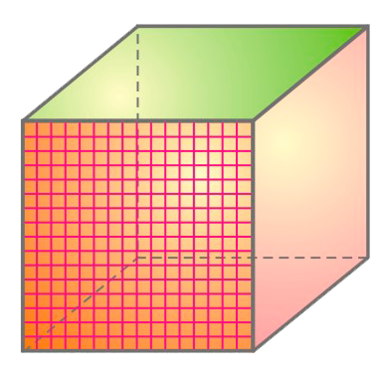
4. Сколько граней у куба?
6

Slide 8
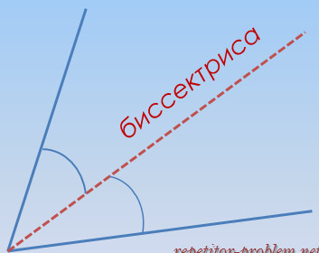
5. Луч, который выходит из вершины угла, и делит его пополам?

Slide 9
6. Какое число делится на все числа без остатка?
0

Slide 10
7. У отца Мэри пять дочерей. Первую зовут Жажа, вторую – Жеже, третью – Жижи, четвертую - Жожо. Как зовут пятую ?
Мэри

Slide 11
8. Периметр – это …?
Сумма длин всех сторон

Slide 12
9. Арифметическое действие из семи букв?
Деление

Slide 13
10. Как называется вторая степень числа?
Квадрат

Slide 14
11. В коробке сидят 8 котят. Сколько нужно взять коробок, чтобы рассадить их по два в каждую?
3 коробки

Slide 15
12. Кате 4 года, а Тане 7 лет. Сколько лет будет Тане, когда Кате будет 7 лет?
10 лет

Slide 16
13. К остановке подъехали: троллейбус, автобус и трамвай. В каком порядке они стоят, если автобус — не первый, а трамвай – не третий и не первый?
Троллейбус, трамвай, автобус

Slide 17
14. Целая дыня и пол-дыни весят 3 кг. Сколько весит целая дыня?
2 килограмма

Slide 18
15. Для танца дети стали парами. Оглядевшись, Ира насчитала 6 пар сзади себя и 5 – впереди. Сколько всего детей вышло танцевать?
24 ребенка

Slide 19
Второй тур «Страницы истории»

Slide 20
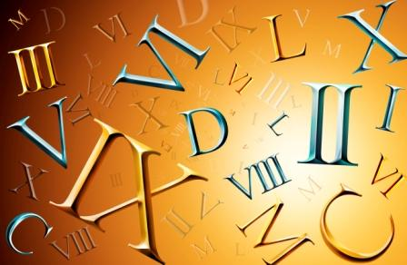
1. Единственное число, которое невозможно отобразить с помощью римских цифр.
0
Вместо цифры они использовали слово «nulla».

Slide 21
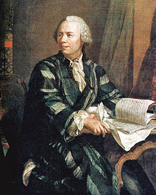
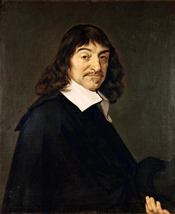
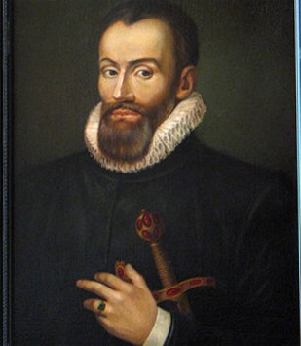
Леонард
ЭЙЛЕР
Рене
ДЕКАРТ
Франсуа
ВИЕТ
2. Знаете ли вы, что собрание сочинений этого ученого составляет 75 больших томов, и если каждый день переписывать по 10 часов его работы, то не хватит 76 лет?

Slide 22
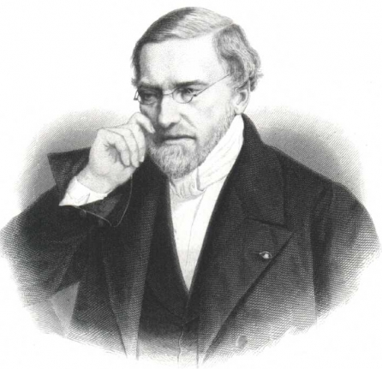
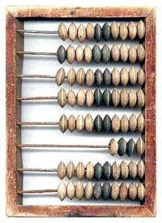
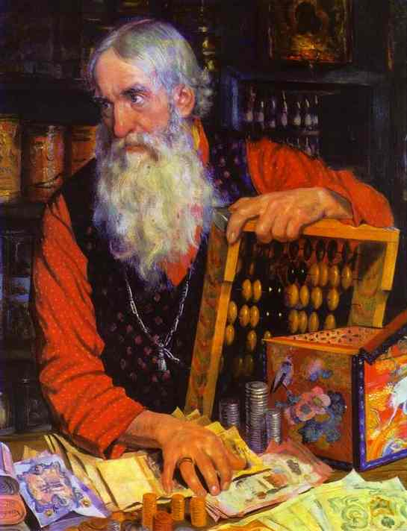
Картина Кустодиева Б.М., Купец, 1918 г.
3. Этот предмет привез во Францию и написал о них французский математик Жан Виктор Понселе (1788-1867), находившийся в России в плену после отечественной войны1812 года. Он был восхищен простотой и удобством этого прибора и содействовал его распространению в Европе. Что это за предмет?
Жан Виктор Понселе, 1.07.1788-22.12.1867, французский математик, механик и инженер, создатель проективной геометрии

Slide 23
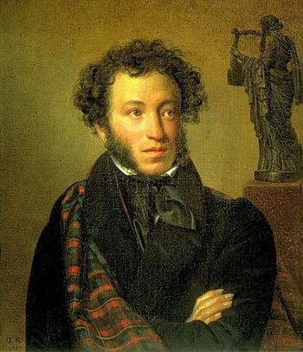
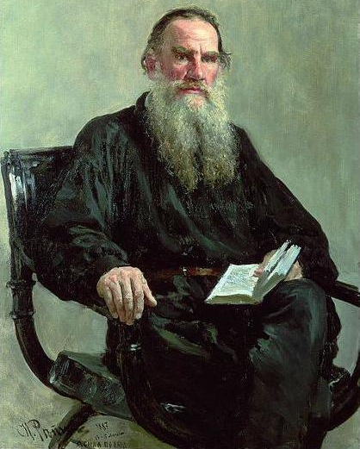
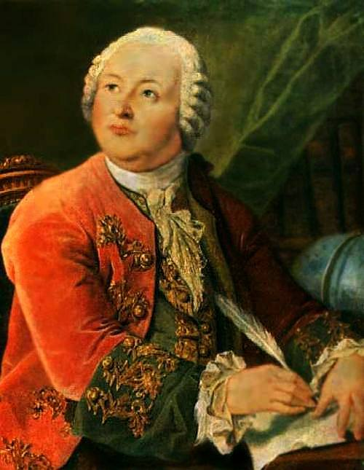
Александр Сергеевич ПУШКИН
Лев Николаевич
ТОЛСТОЙ
Михаил Васильевич
ЛОМОНОСОВ
4. Кто из этих знаменитых людей сделал интересное и меткое «арифметическое» сравнение, что человек подобен дроби, числитель которой есть то, что человек представляет собой, а знаменатель – то, что он думает о себе.

Slide 24
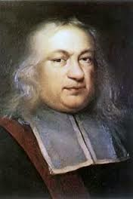
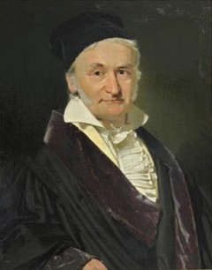
Пьер
ФЕРМА
Леонард
ЭЙЛЕР
Карл
ГАУСС
5. Учёный, который в свои 7 лет вывел формулу для вычисления суммы первых 100 натуральных чисел.

Slide 25
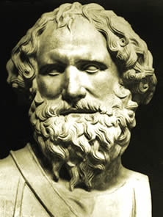
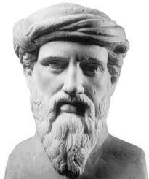
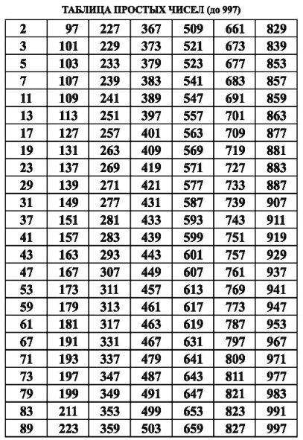
АРХИМЕД
ЭРАТОСФЕН
ПИФАГОР
6. Кто из математиков составил таблицу простых чисел?

Slide 26
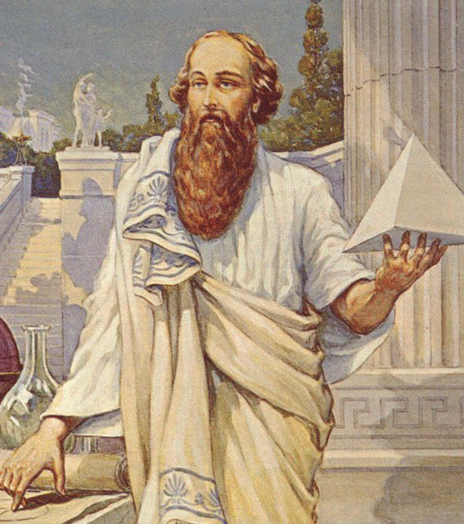
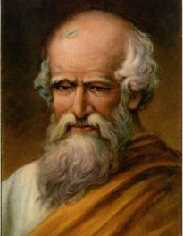
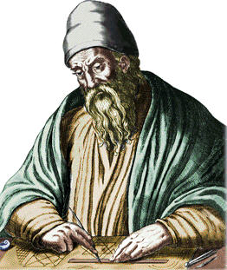
ПИФАГОР
АРХИМЕД
ЕВКЛИД
7. Кому из них принадлежат слова: «Числа правят миром»?

Slide 27
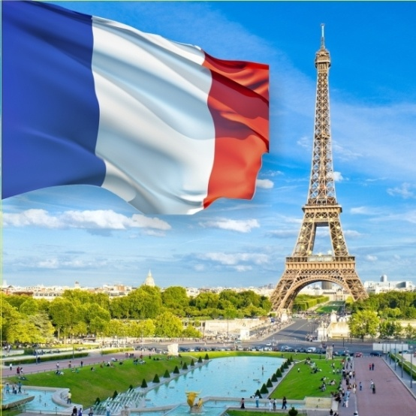
8. Метрическая система — общее название международной десятичной системы единиц, основанной на использовании метра и килограмма (СИ) выросла из постановлений, принятых в 1791 и 1795 годах по определению метра как одной десятимиллионной доли одной четверти земного меридиана от Северного полюса до экватора.
В какой стране вышли эти постановления?
Франция

Slide 28
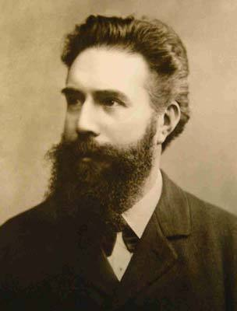
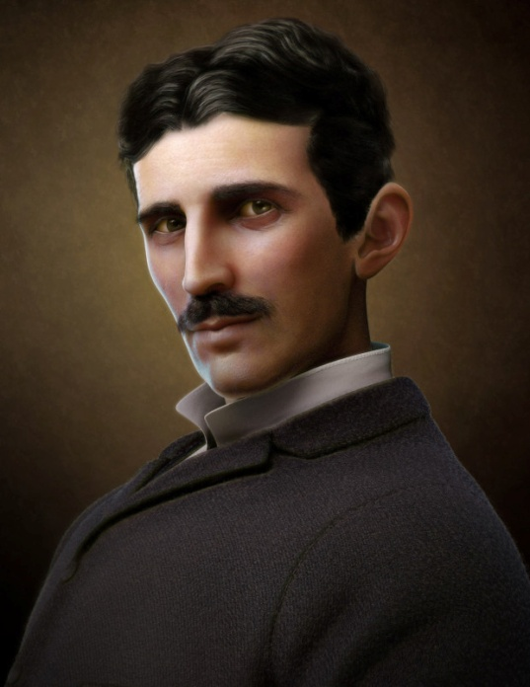
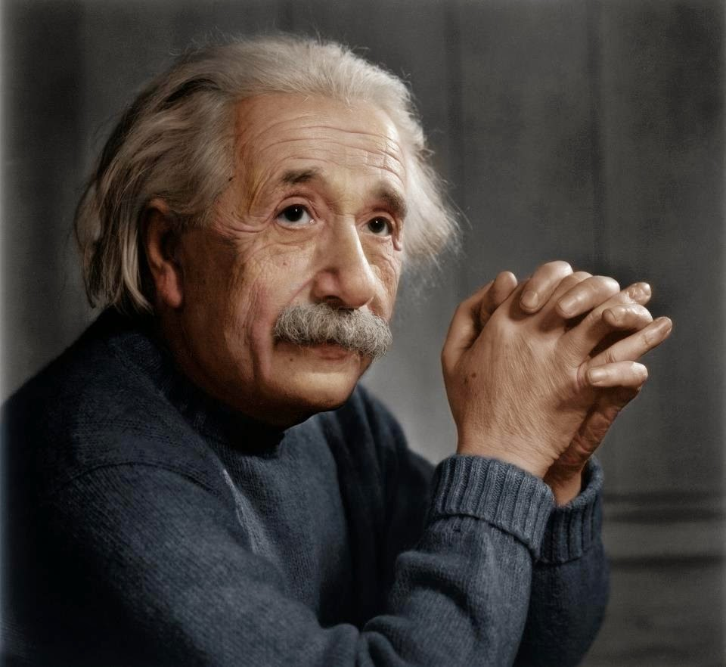
Вильгельм
РЕНТГЕН
Никола
ТЕСЛА
Альберт
ЭЙНШТЕЙН
9. Он любил фильмы с участием Чарли Чаплина. Однажды он написал в письме Чаплину: «Ваш фильм «Золотая лихорадка» понятен всему миру, и Вы несомненно станете известным человеком». Кто он?

Slide 29
Третий тур «Прорешайка»

Slide 30
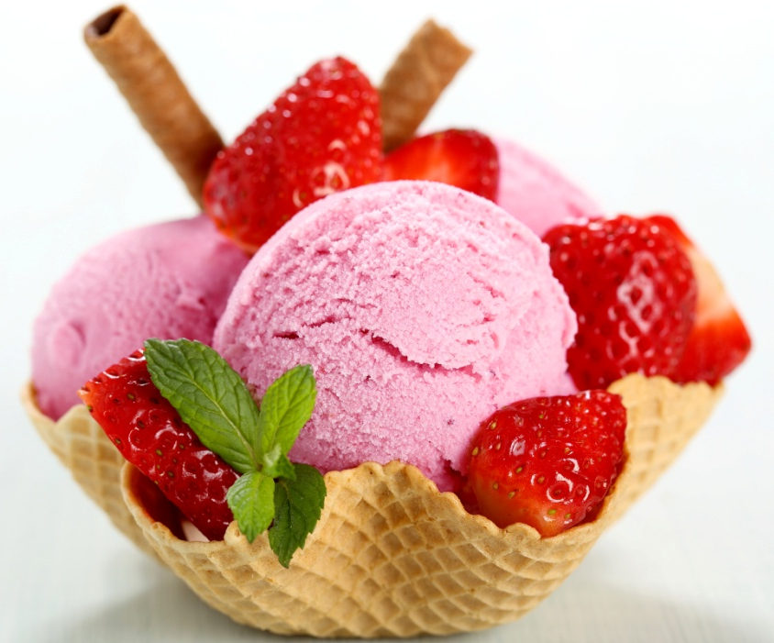
1. Чтобы купить 4 порции мороженного, Коле не хватает 60 рублей. Он купил 3 порции, и у него осталось 30 рублей. Сколько рублей стоит порция мороженного?
Ответ:
90 рублей

Slide 31
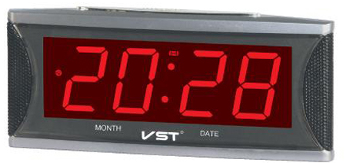
2. Электронные часы показывают два числа: часы и минуты, например 15:20. Сколько раз в сутки (24 часа) они показывают два одинаковых числа?
Ответ:
24 раза

Slide 32
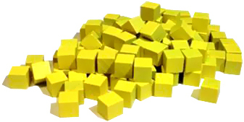
3. Деревянный кубик с ребром 4 сантиметра распилили на одинаковые кубики с ребром 1 сантиметр. Сколько получилось маленьких кубиков с одной цветной гранью?
Ответ:
24 маленьких кубика

Slide 33
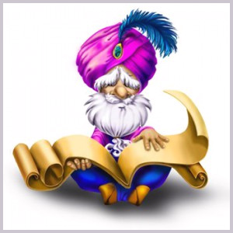
4. Мудрец говорит: «Я прожил 44 года, 44 месяца, 44 недели, 44 дня и 44 часа». Сколько ему сейчас лет?
Ответ: мудрецу 97 лет

Slide 34
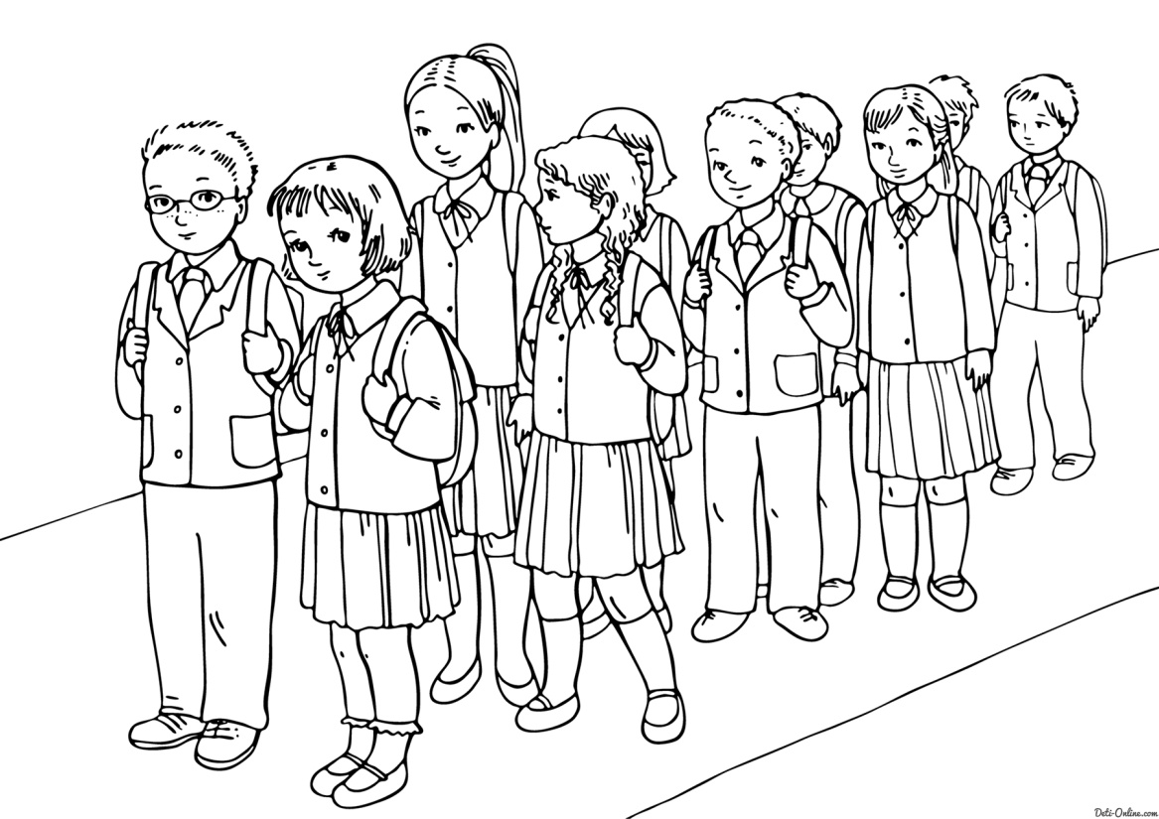
5. Учеников повели на экскурсию. Когда их построили парами, то один ученик остался без пары. Тогда их стали строить тройками, затем четвертками, и каждый раз один ученик оставался лишним. Только когда их построили пятерками, то лишних учеников не осталось. Сколько было учеников?
Ответ:
25 учеников

Slide 35
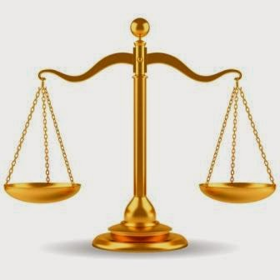
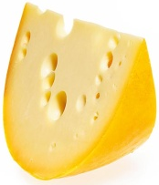
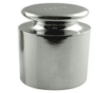
6. На одну чашу весов положили кусок сыра, а на другую - ¾ такого же куска и еще ¾ кг. Установилось равновесие. Какова масса куска сыра?
Ответ: 3 кг

Slide 36
7. Деду, отцу и сыну вместе 100 лет. Отцу и сыну вместе 45 лет. Сын моложе отца на 25 лет. Сколько кому лет?
Ответ: деду 55, отцу 35,
сыну 10 лет.

Slide 37
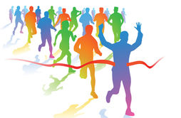
8. В забеге участвовал 41 спортсмен. Число спортсменов, прибежавших раньше Васи, в 4 раза меньше числа тех, кто прибежал позже него. Какое место занял Вася?
Ответ:
9 место

Slide 38
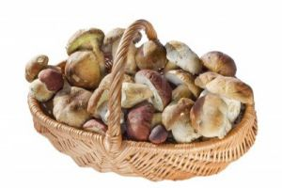
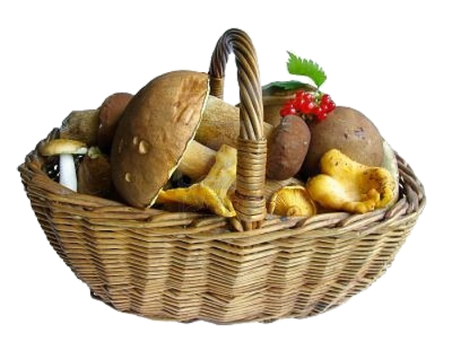
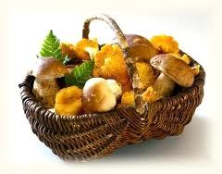
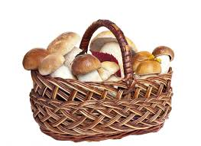
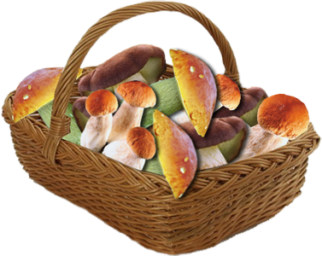
9. Адам собрал меньше грибов чем Мартин, но больше, чем Сьюзен. Дана собрала больше, чем Мартин, и меньше, чем Люси. Кто из них собрал больше всего грибов?
Ответ: Люси

Slide 39
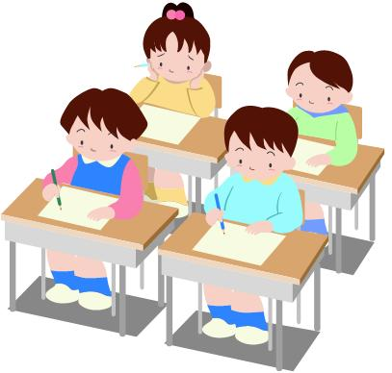
10. В классе 30 учеников. Они сели за парты по двое так, что каждый мальчик сидит с девочкой, и ровно половина девочек сидит с мальчиками. Сколько в классе мальчиков?
Ответ:
10 мальчиков

Slide 40
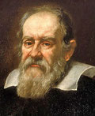
«Математика - это язык, на котором написана книга природы»
Галилео Галилей
1564-1642
выдающийся итальянский ученый, автор большого количества важных астрономических открытий, математик, основатель экспериментальной физики, создатель основ классической механики

